Slide 1

TP1 – TP2
Réalisé par: OUMAYMA BERRAADI - IKRAM LEFHAL LALAOUI
sous La direction de: PROFESSEUR. Amine RGHIOUI
année universitaire: 2021-2022

Slide 2
TP1

Slide 3
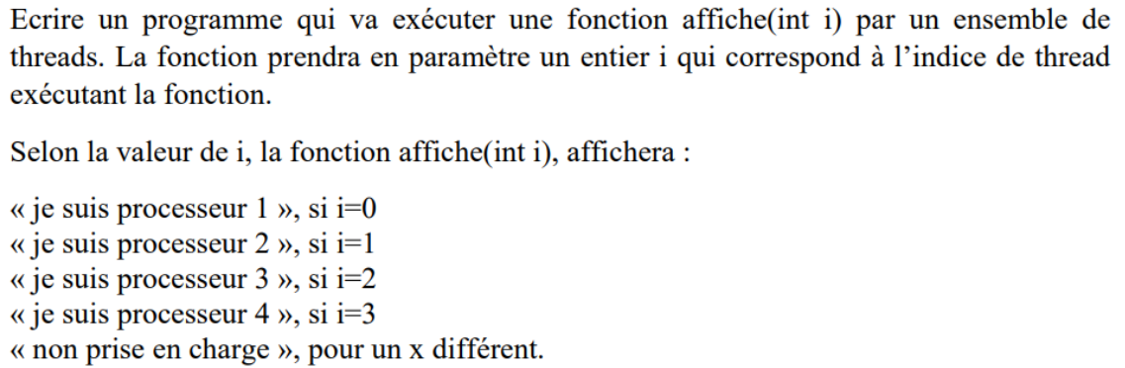
TP1-EX1

Slide 4
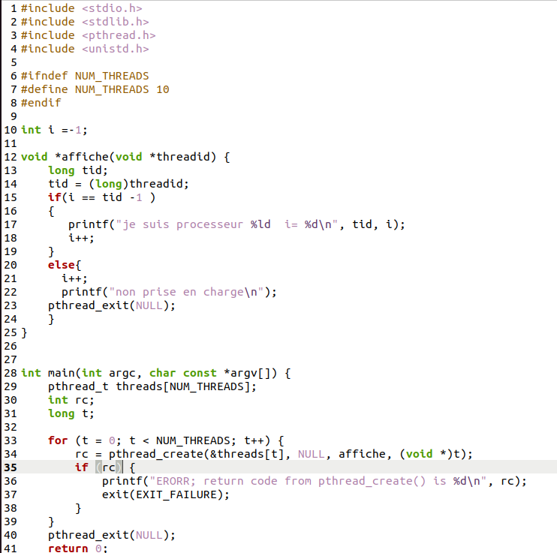
Code:

Slide 5
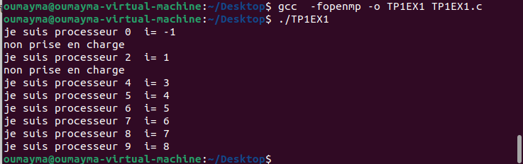
Output:

Slide 6
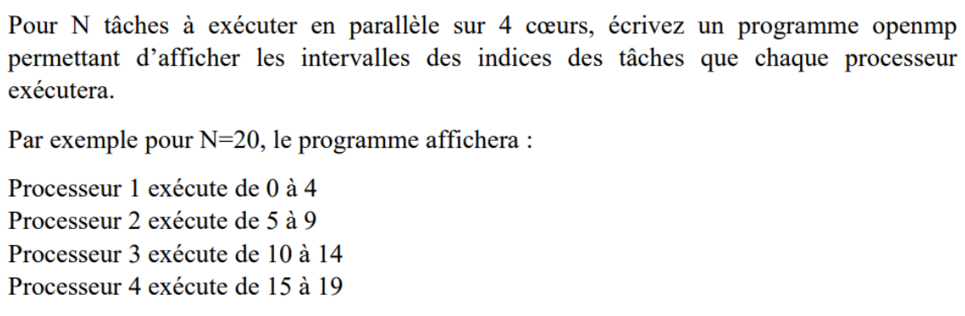
TP1-EX2

Slide 7
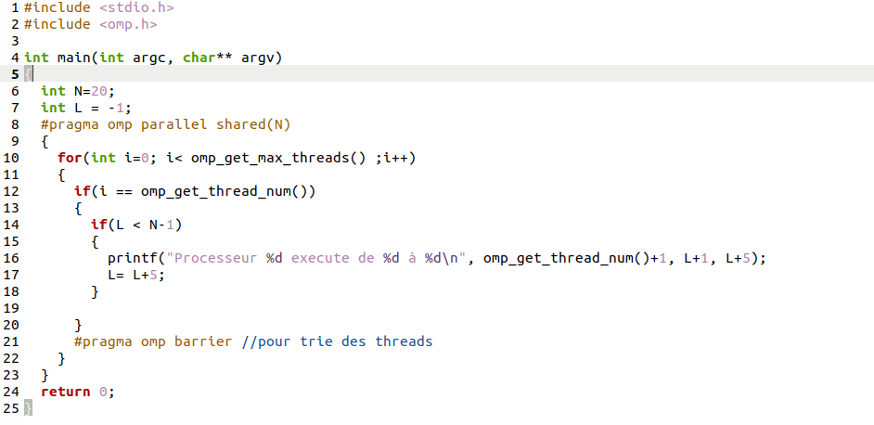
Code:

Slide 8
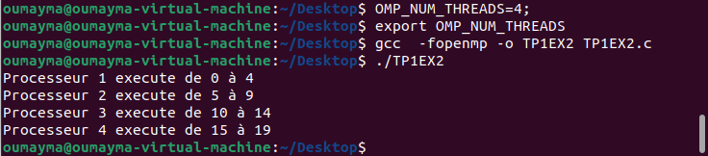
Output:

Slide 9
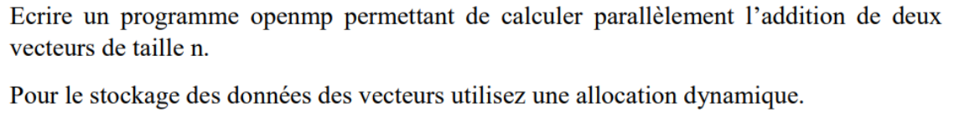
TP1-EX3

Slide 10
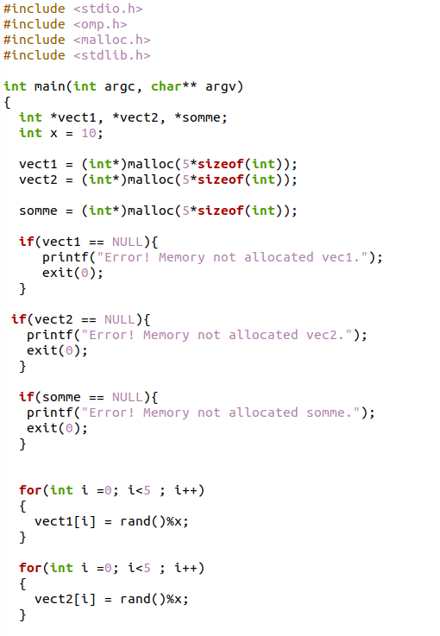
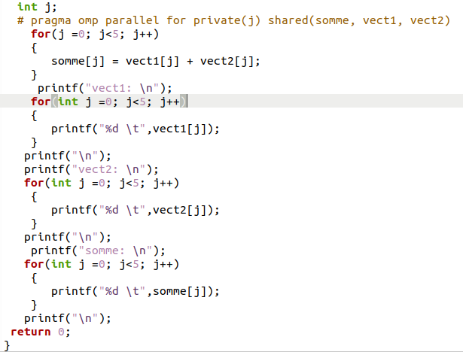
Code:

Slide 11
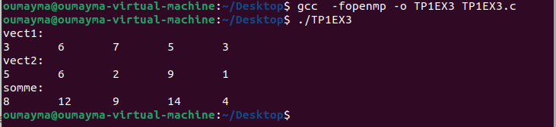
Output:

Slide 12
TP2

Slide 13
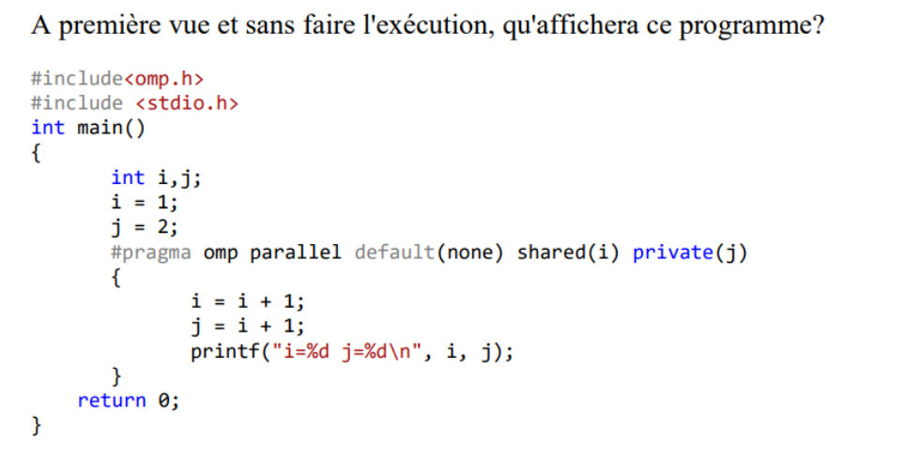
TP2-EX1

Slide 14
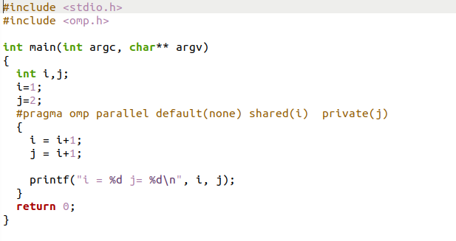
Code:

Slide 15
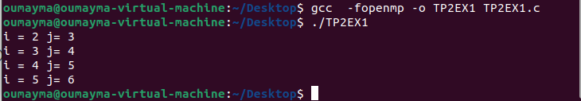
Output:

Slide 16
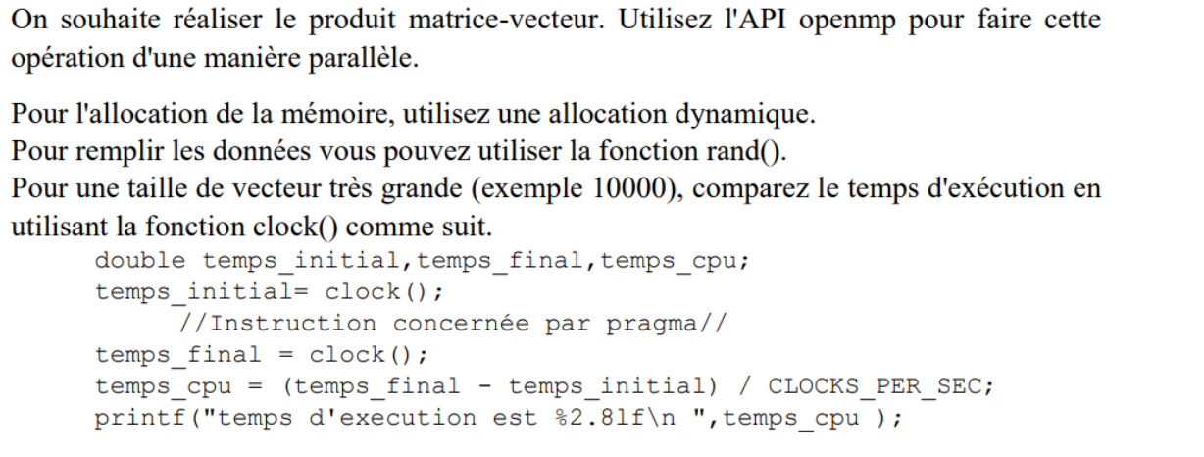
TP2-EX2

Slide 17
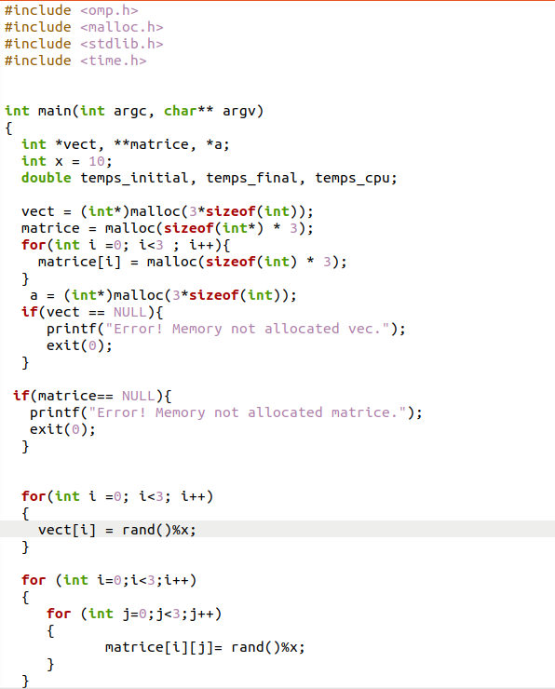
Code:

Slide 18
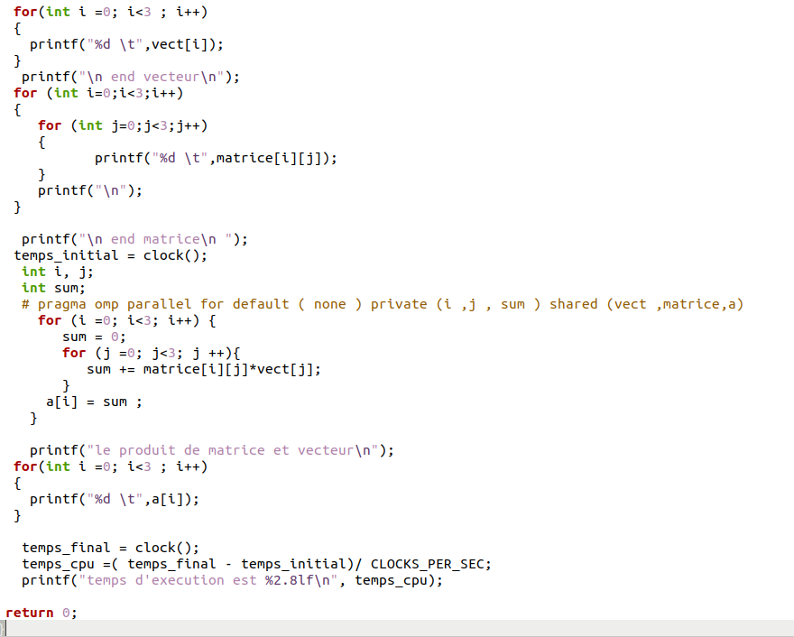

Slide 19
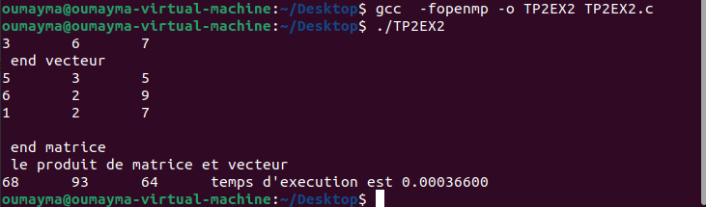
Output:

Slide 20
TP2-EX3

Slide 21
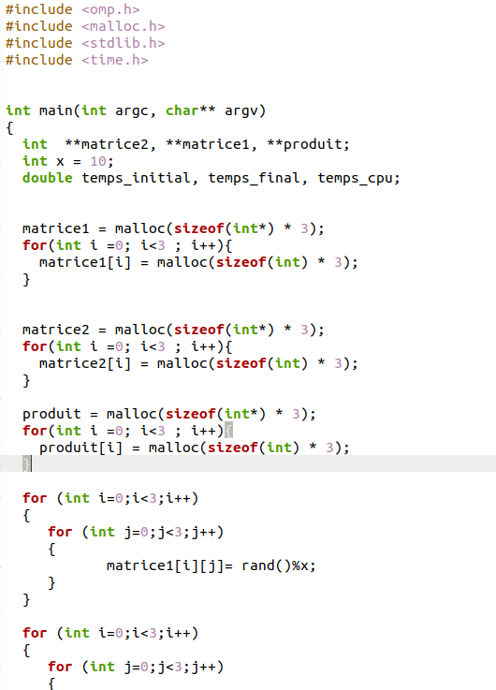
Code:

Slide 22
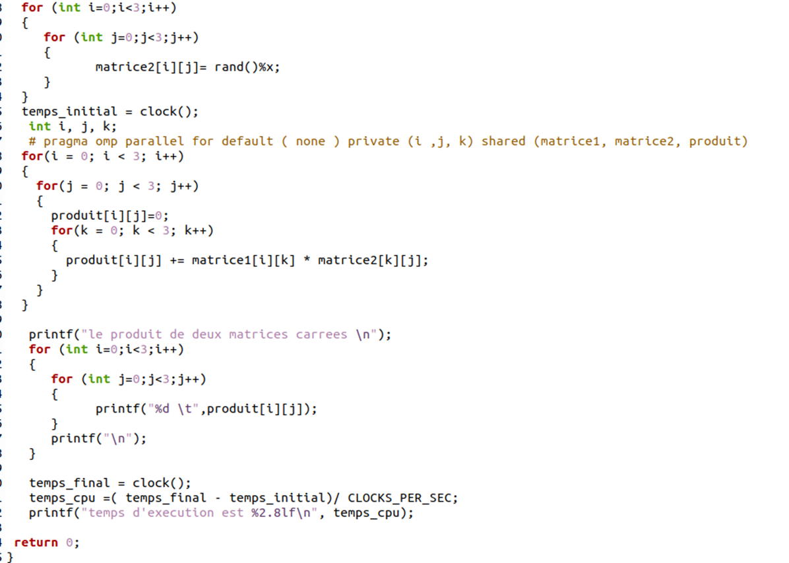

Slide 23
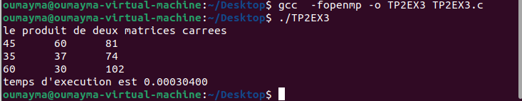
Output:

Slide 24
Merci Pour Votre Attention

